Slide 1


Slide 2


OFICINA DE CHAT-GPT
Instrutor: Anthony Samuel Sobral de Freitas
anthony.freitas@docente.senai.br

Slide 3
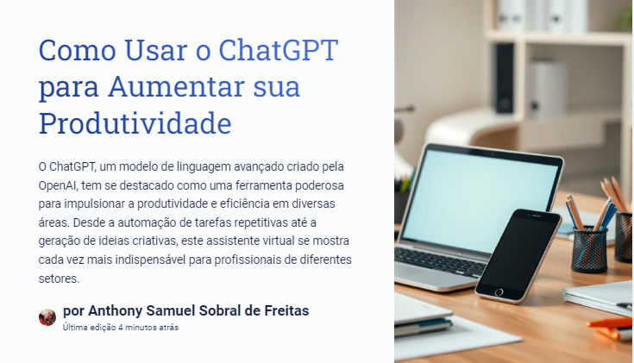
O ChatGPT, um modelo de linguagem avançado criado pela OpenAI, tem se destacado como uma ferramenta poderosa para impulsionar a produtividade e eficiência em diversas áreas.
Desde a automação de tarefas repetitivas até a geração de ideias criativas, este assistente virtual se mostra cada vez mais indispensável para profissionais de diferentes setores.

Slide 4
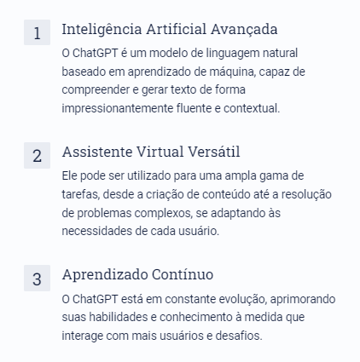

O QUE É O CHAT GPT?

Slide 5
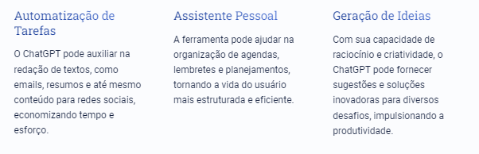

BENEFÍCIOS

Slide 6

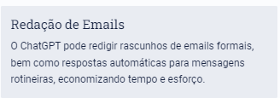

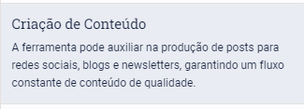
EXEMPLOS DE USO DO CHAT GPT

Slide 7

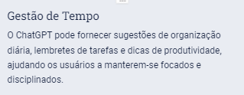

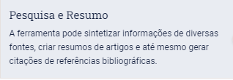
EXEMPLOS DE USO

Slide 8

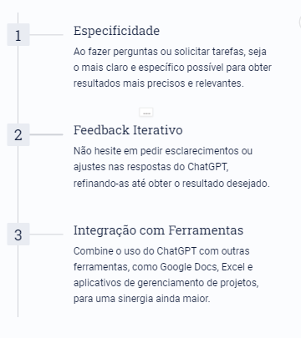
MAXIMIZANDO A PRODUTIVIDADE

Slide 9

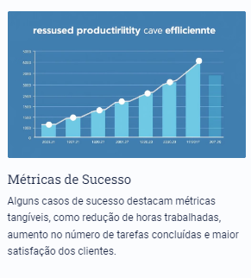
CASOS DE SUCESSO

Slide 10

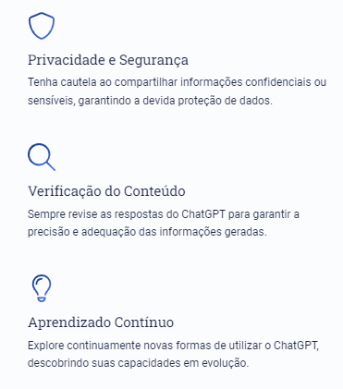
BOAS PRÁTICAS:

Slide 11

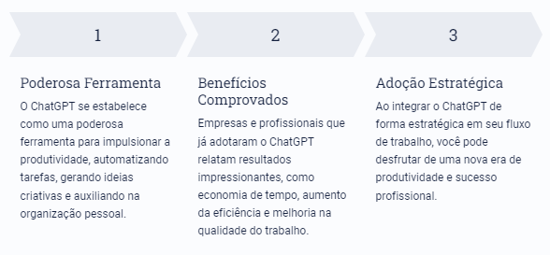

Slide 12

POTENCIAL
Automatização de Tarefas | Aumento da Eficiência | Geração de Ideias | Aprendizado Contínuo
Redação de Textos | Gestão de Tempo | Resolução de Problemas | Desenvolvimento de Habilidades
Criação de Conteúdo | Organização Pessoal | Brainstorming Criativo | Aprimoramento Profissional

Slide 13
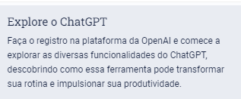

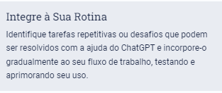
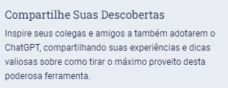
EXPERIMENTE!

Slide 14
COMO ESCREVER UM PROMPT NO CHAT GPT
Usuários que tem pouco costume de usar o ChatGPT acabam caindo na seguinte situação:
Escrevem um prompt simples, com poucos detalhes;
Recebem um texto que não está de acordo com o que precisam;
Reescrevem o prompt e recebem mais uma produção ruim;
Desistem de continuar e fazem por conta própria.
A experiência com a IA fica marcada como insatisfatória e, ao invés de aumentar a sua produtividade, escrever um prompt no ChatGPT demanda mais tempo do que o imaginado.

Slide 15
EXEMPLOS DE COMANDOS E DICAS PARA CHAT GPT
O prompt é uma instrução, pergunta ou comando fornecido por um usuário em uma IA.
No caso do ChatGPT, o prompt é a mensagem que você envia para a máquina com a sua demanda.
Por exemplo, se alguém quiser traduzir uma frase do inglês para o francês usando a plataforma, o prompt no ChatGPT poderia ser algo como:
Traduza a seguinte frase para o francês: Hello, how are you?
Assim que você enviar a mensagem, a máquina entra em ação e vai gerar um texto que atenda a sua instrução. Então, quanto melhores forem seus prompts, melhores serão os resultados.

Slide 16
Incluir Detalhes
Uma das técnicas mais importantes é incluir detalhes que sejam relevantes no prompt. Sem as especificações da sua demanda, o ChatGPT vai supor o que você está pedindo.
Por exemplo, um usuário quer um texto com poucas palavras sobre machine learning e escreve o seguinte prompt no ChatGPT:
Explique o que é machine learning.
O ChatGPT vai gerar um texto completo com quase 300 palavras sobre o assunto.
E isso está longe de ser curto.
Mas se esse mesmo usuário escrever um prompt com mais detalhes, consegue algo mais apropriado para a sua necessidade.
Explique o que é machine learning em um texto de, aproximadamente, 20 palavras.
O resultado ficou assim:
“Machine Learning é um campo de inteligência artificial onde os computadores aprendem padrões a partir de dados para realizar tarefas específicas”.

Slide 17
Fornecer Contexto
Outra técnica importante é fornecer mais contexto para os prompts no ChatGPT. Com mais informações sobre o que você precisa, a IA pode selecionar as respostas que estão alinhadas à sua demanda.
Por exemplo, um usuário trabalha no setor de marketing de uma loja de cosméticos. Com a nova campanha chegando, ele decide usar o ChatGPT para escrever o texto de um anúncio. Escreva um texto sobre uma promoção de cosméticos.
Com pouco contexto sobre o destino final do texto, o ChatGPT produziu um artigo sobre uma promoção genérica, com ofertas, brindes e um modelo de regulamento de participação.
Mas, se o usuário escrever:
Escreva uma frase com até 10 palavras que será usada em um anúncio para redes sociais. O produto em questão é um hidratante facial destinado a mulheres de todas as idades.
O resultado gerado foi esse:
“Pele radiante em todas as idades”.

Slide 18
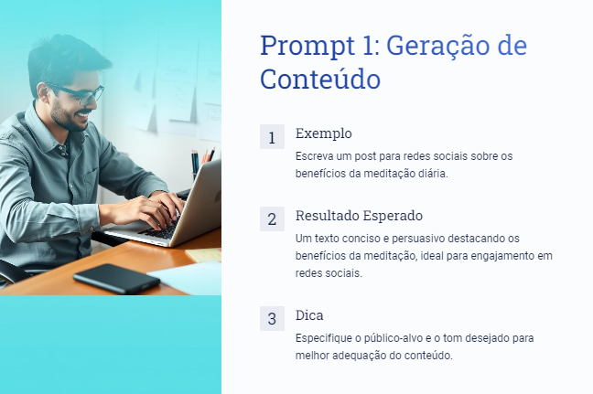

Slide 19

PROMPT 1: Geração de Conteúdo
Prompt: "Escreva um post para redes sociais sobre os benefícios da meditação diária."
Resultado Esperado: Um texto conciso e persuasivo destacando os benefícios da meditação, ideal para engajamento em redes sociais.
Dica: Especifique o público-alvo e o tom desejado para melhor adequação do conteúdo.

Slide 20

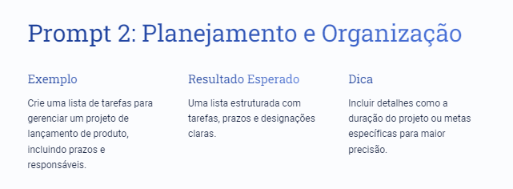

Slide 21
PROMPT 2: Planejamento e Organização
Prompt: "Crie uma lista de tarefas para gerenciar um projeto de lançamento de produto, incluindo prazos e responsáveis.“
Resultado Esperado: Uma lista estruturada com tarefas, prazos e designações claras.
Dica: Incluir detalhes como a duração do projeto ou metas específicas para maior precisão.

Slide 22
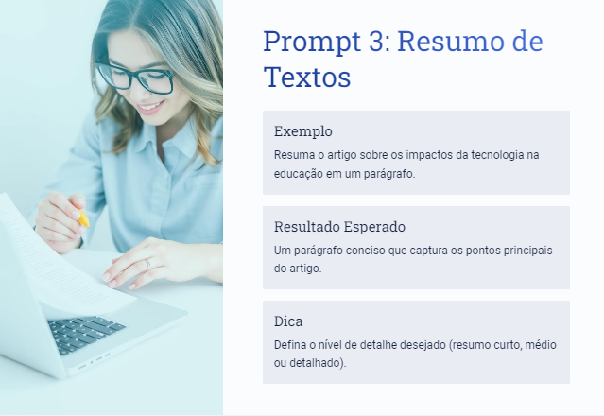

Slide 23
PROMPT 3: Resumo de Textos
Prompt: "Resuma o artigo sobre os impactos da tecnologia na educação em um parágrafo.“
Resultado Esperado: Um parágrafo conciso que captura os pontos principais do artigo.
Dica: Defina o nível de detalhe desejado (resumo curto, médio ou detalhado).

Slide 24
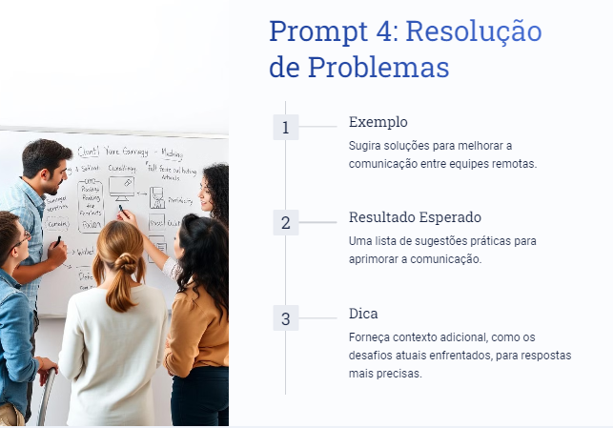

Slide 25
PROMPT 4: Resolução de Problemas
Prompt: "Sugira soluções para melhorar a comunicação entre equipes remotas.“
Resultado Esperado: Uma lista de sugestões práticas para aprimorar a comunicação.
Dica: Forneça contexto adicional, como os desafios atuais enfrentados, para respostas mais precisas.

Slide 26
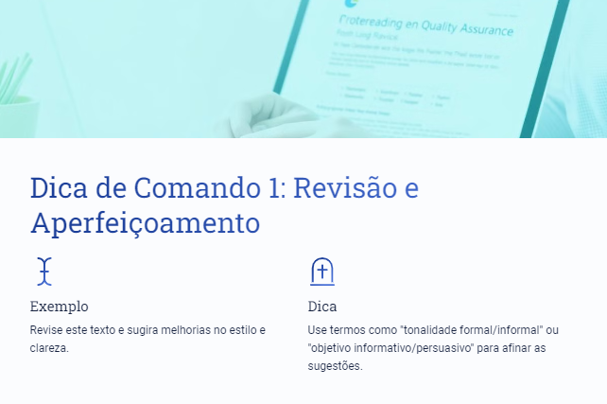

Slide 27
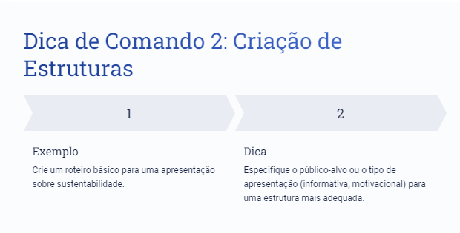

Slide 28
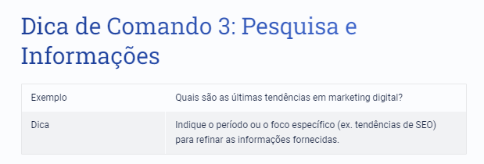

Slide 29
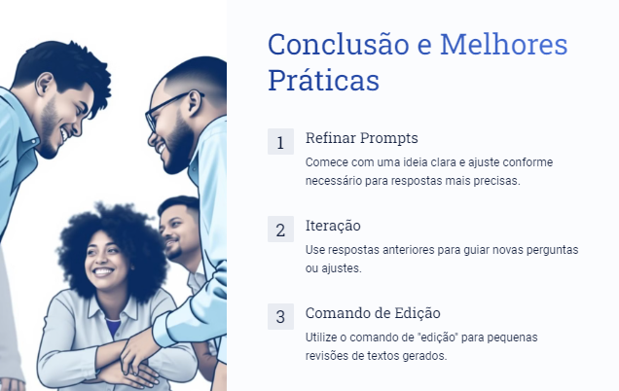

Slide 31
PRATICANDO:
Exercício 1: Criação de Conteúdo
Tarefa: Crie um post para uma rede social promovendo um workshop sobre "Desenvolvimento de Habilidades de Liderança“.
Objetivo da tarefa: Avaliar a capacidade de gerar conteúdo persuasivo e adequado ao público-alvo.
Exercício 2: Resumo de Artigo
Tarefa: Insira um parágrafo de um artigo sobre "Impacto da Inteligência Artificial na Medicina" e peça ao ChatGPT para resumi-lo em duas frases.
Objetivo da tarefa: Testar a habilidade de gerar resumos concisos e informativos.
Exercício 3: Planejamento de Projeto
Tarefa: Solicite ao ChatGPT para criar um plano de ação para lançar um novo produto no mercado, incluindo tarefas, prazos e responsáveis.
Objetivo da tarefa: Avaliar a capacidade de organização e detalhamento em planos de ação.

Slide 32
PRATICANDO:
Exercício 4: Geração de Ideias
Tarefa: Peça ao ChatGPT para sugerir 5 ideias de temas para um blog sobre "Saúde e Bem-Estar".
Objetivo da Tarefa: Testar a criatividade e relevância das sugestões geradas.
Exercício 5: Revisão de Texto
Tarefa: Dê um texto curto e solicite ao ChatGPT que revise e sugira melhorias para torná-lo mais claro e envolvente.
Objetivo da tarefa: Avaliar a capacidade de revisar e aprimorar a qualidade do texto.
Exercício 6: Pesquisa de Informações
Tarefa: Peça ao ChatGPT para listar as principais tendências de marketing digital em 2024.
Objetivo da tarefa: Testar a habilidade de extrair informações atualizadas e relevantes.

Slide 33
PRATICANDO:
Exercício 7: Criação de Roteiro
Tarefa: Solicite ao ChatGPT para criar um roteiro básico para uma apresentação sobre "Sustentabilidade nas Empresas".
Objetivo da tarefa: Avaliar a capacidade de estruturar informações de forma lógica e coesa.
Exercício 8: Simulação de Entrevista
Tarefa: Peça ao ChatGPT para simular uma entrevista de emprego para o cargo de "Analista de Dados", com perguntas e respostas.
Objetivo: Testar a habilidade de criar interações realistas e apropriadas ao contexto.

Slide 34
PRATICANDO:
Exercício 9: Resolução de Problemas
Tarefa: Apresente um problema, como "Baixa produtividade em equipes remotas", e peça ao ChatGPT para sugerir soluções práticas.
Objetivo da tarefa: Avaliar a capacidade de propor soluções criativas e viáveis.
Exercício 10: Análise de Texto
Tarefa: Dê ao ChatGPT um parágrafo e peça para identificar o tom e o propósito do texto (informativo, persuasivo, etc.).
Objetivo: Testar a habilidade de análise e compreensão de textos.

Slide 35
Perguntas​
?​
anthony.freitas@docente.senai.br
www.github.com\sammyfreitas\WorkshopChatGPT

